Slide 1
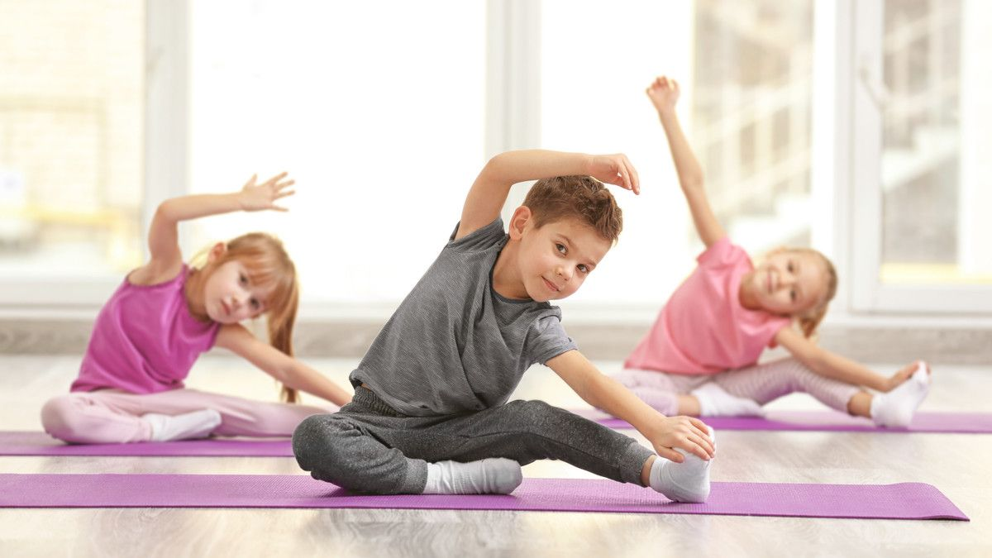

AKTIFITAS PEREGANGAN
PENJAS KLS 7
DANANG EKO ADI S.Pd

Slide 2

FUNGSI DARI AKTIFITAS PEREGANGAN

Slide 3
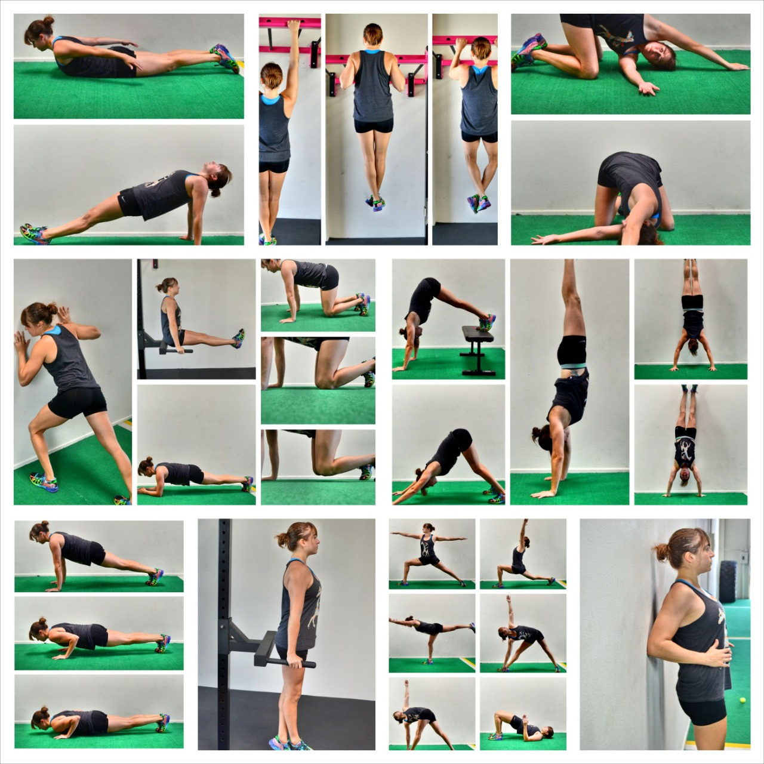

Slide 4



